Slide 1
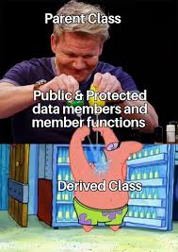
Семинар 9 по ООП
Наследяване

Slide 2
За пореден път
4 те основни принципа на ООП са:
- Абстракция
- Енкапсулация
- Наследяване
- Полиморфизъм

Slide 3
Що е наследяване
Наследяването е един от четирите основни принципа на ООП. Чрез него дадени класове получават същите член данни и член функции като други класове. Чрез него можем да създаваме сложни йерархии от класове, които споделят сходно поведение. Това ни улеснява защото не трябва да реализираме от нулата даден клас и също така дадени класове могат да споделят еднакъв интерфейс.

Slide 4
Модификатори за достъп при наследяване
В C++ имаме 3 вида наследяване: public, private и protected.
Най-често се използва public наследяване
Когато се окаже такъв модификатор на наследяването, в класа наследник дадена член данна получава по-рестриктивния от двата (този в класа родител и този на наследяването)

Slide 5
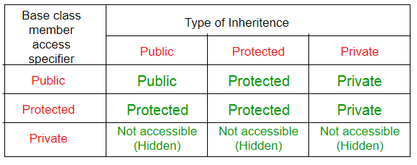

Slide 6
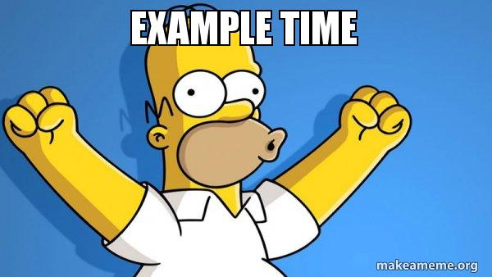
Пример

Slide 7
Малко за преобразуването на типове
Всеки обект направен от някакъв клас наследник може да се преобразува към обект от типа на родителския клас, но обратното не е позволено.

Slide 8
Предефиниране на методи
Освен, че можем да добавяме нови полета и методи, ние можем и да променяме съществуващи такива. Както в примера аз промених метода sound.
Трябва просто да направим метод със същата сигнатура в класа наследник.
Ако искаме да извикаме метод на родителя, трябва да го укажем експлицитно.

Slide 9
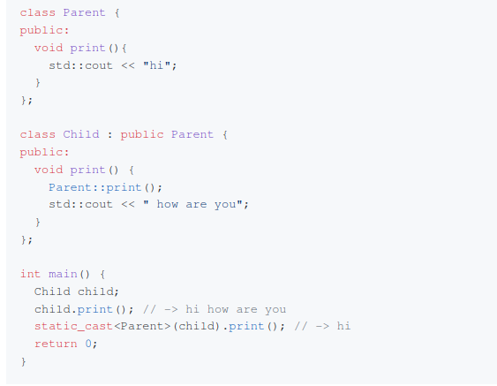
Пример (Г. Атанасов)

Slide 10

Въпроси?

Slide 11
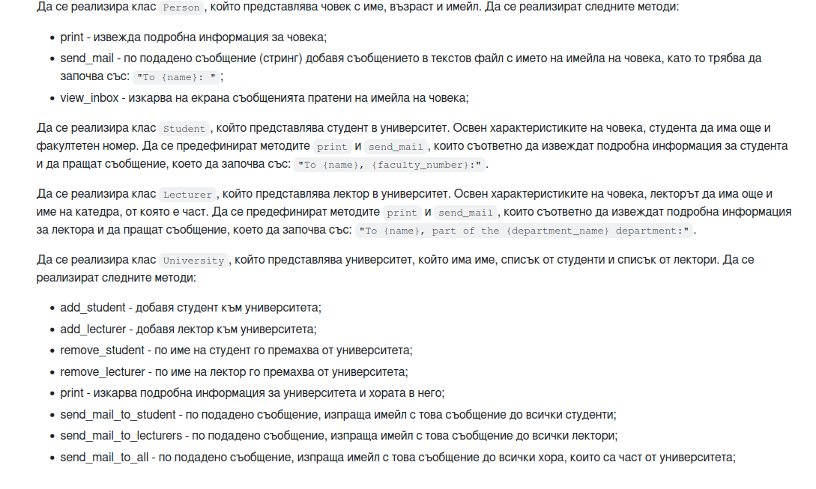
Задача 1 (Г. Атанасов)

Slide 12
Задача 2
МОН иска да направи следната платформа за сравняване на университети. Има два типа студенти FMIStudent и UNSStudent Програмата трябва да смята средния успех на студентите във ФМИ и УНСС и да казва кои са с по-голям успех. Трябва да може да добавяте и премахвате студент и да променяте оценките им.

Slide 13
Задача 3
Реализирайте подходяща ООП йерархия за ферма. Фермата съдържа в себе си следните типове животни.
Кон - различното на коня е, че може да се язди с функцията dqq(). Когато яздиш коня енергията му намалява
Коза - нея можем да я доим с функцията milk() при доене енергията и спада
Кокошка - нищо специално
Куче - нищо специално
Котка - нищо специално
Всяко животно може да издава звук с функцията sound() като за всяко тя ще изведе различно нещо на стандартния изход. Всяко животно може да се храни с функцията feed(string foodType) като за всяко животно ще са позволени само определени храни.

